Slide 1

TEKNOLOJİ VE TASARIM
DERSİ
7.C.1. Mimari Tasarım

Slide 2
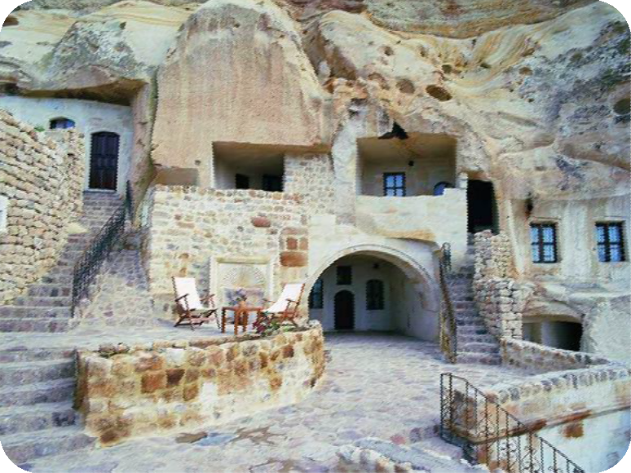
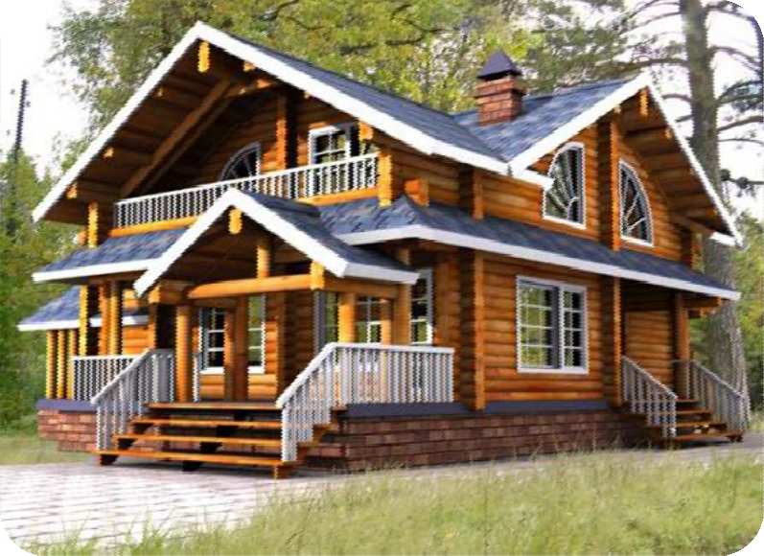
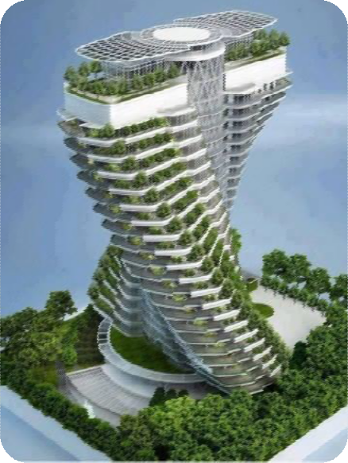



Mimari Tasarım
Mimari Tasarım Nedir?
Mimari Tasarım eylemi, barınma ihtiyacı ile başlayan mekan yaratma sürecidir.

Slide 3

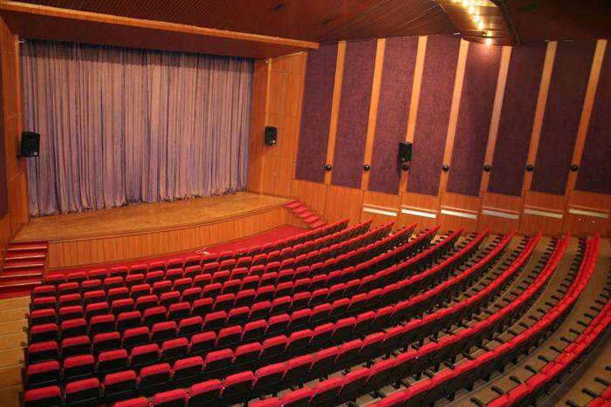

Mimari Tasarım
İşlevsel farklılıklar mimari tasarımda yapısal farklılıklara yol açmaktadır. Yani mimari tasarımımızı görülecek işe uygun olarak tasarlarız.
Örneğin;
Sinema salonu,
Konferans salonu,
Mahkeme salonu,
Müze,
Tiyatro,
Spor salonu,
Cami vb.
yapıların her birinin işlevsel (gördüğü iş) farklılıklarından dolayı mimari tasarımlarında yapısal farklılıklar vardır. Mesela; tiyatro’da sahne ve izleyiciler için koltuklar vardır.

Slide 4
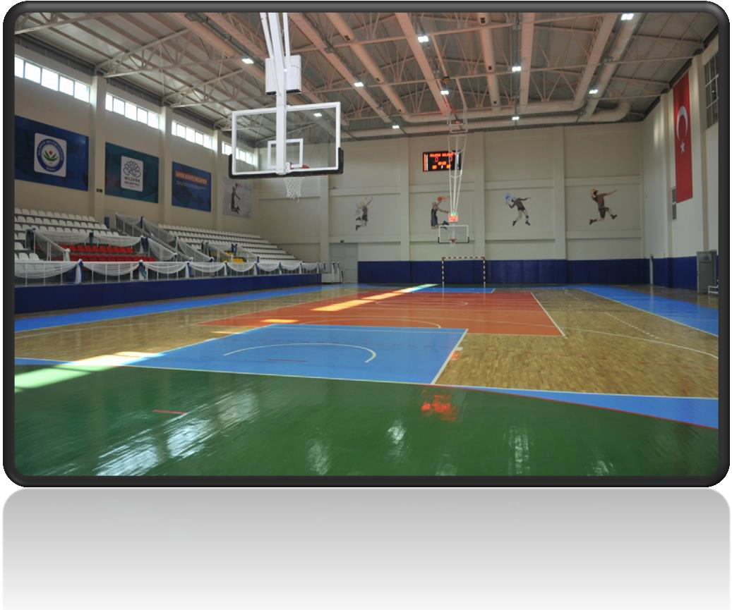
Mimari Tasarım
Yada kapalı spor salonlarının tavan yüksekliği evimizin tavan yüksekliği ile aynı mıdır?
Hayır
Peki Neden?
Gerçekleştirilecek spor faaliyetine göre tavan
yüksekliği farklılık gösterebilir.
Örneğin; basketbol için kapalı spor salonlarının zeminden tavana kadar olan yüksekliğin en az 7 metre olması gerekir.

Slide 5
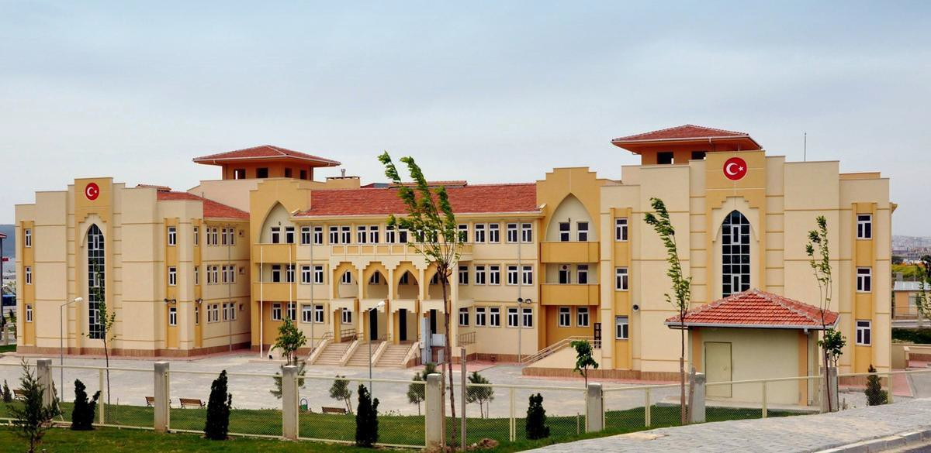
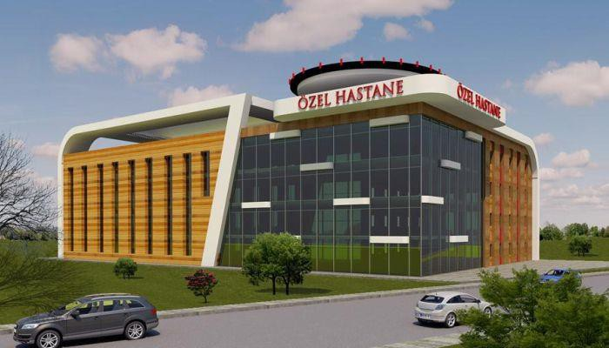
Mimari Tasarım
Okul ve hastane gibi farklı işlevi olan iki binayı karşılaştıracak olursak, yapıların işlevlerinin tasarımı nedenli etkilediğini daha net görebiliriz.
Eğitimlerin verildiği derslikler vardır.
Spor salonları, bahçe, sahalar vb. vardır.
Eğitici laboratuvarlar vardır.
Ortak kullanım tuvaletler vardır.
Öğrenci ve öğretmen girişi vardır. Girişler öğrencilerin rahatlıkla girip çıkabileceği şekilde tasarlanmıştır.
Hasta odaları, ameliyathane vb. vardır.
Bekleme mekanları, bahçe, otopark .(Bazı hastanelerde helikopter pisti) vb. vardır.
Tahlil laboratuvarları vardır.
Ortak kullanım ve hasta tuvaletleri vardır.
Hasta, ziyaretçi ve Acil girişler vardır. Girişler hastaların rahatlıkla girip çıkabileceği şekilde tasarlanmıştır.

Slide 6
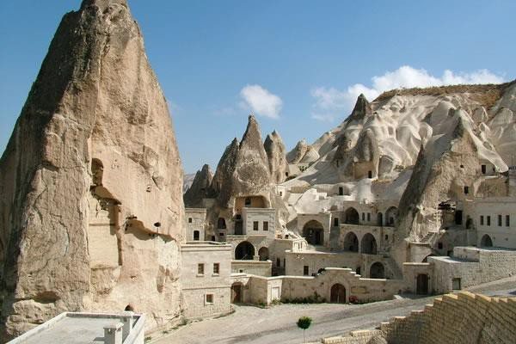
Mimari Tasarım
Mimari yapılarla hayat biçimi arasında nasıl bir ilişki vardır?
İnsanlığın ilk oluşumundan bu yana insanlar, iklim şartları ve doğadaki pek çok tehlikeden korunmak için
kendilerine kapalı mekan aramışlardır.
Örneğin, Kapadokya’nın ilk sakinleri buldukları ilk kapalı mekan olan mağara ve kaya altı sığınaklara yerleşerek göçebe hayatını terk etmişlerdir. Tüfün yumuşak kaya yapısı insanların barınmalarına olanak sağlamış.
Sığındıkları barınakların çok kolay kazılabilmesi,
gereksinimlerine göre genişletmeye, yeni koridorlar ve merdivenlerle birbirine bağlanmasını kolaylaştırmıştır.

Slide 7
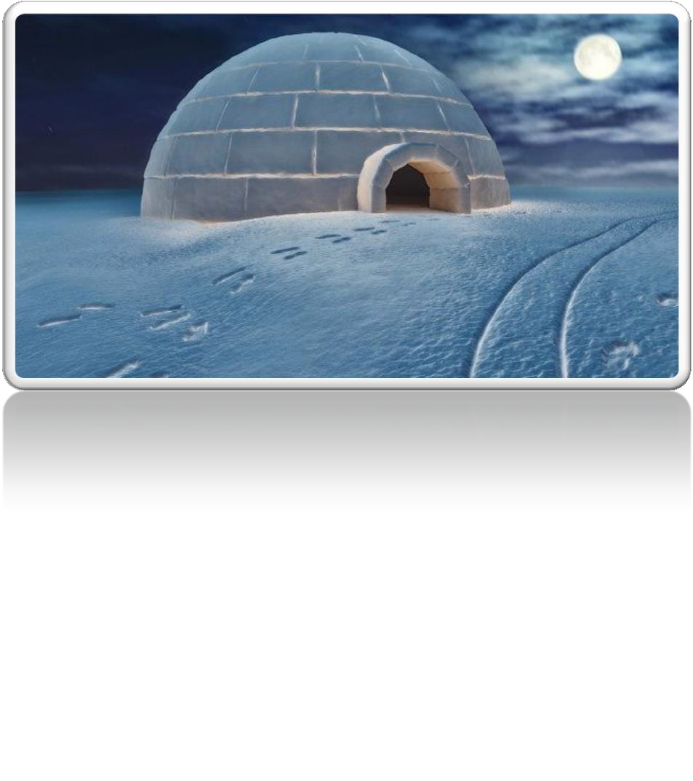
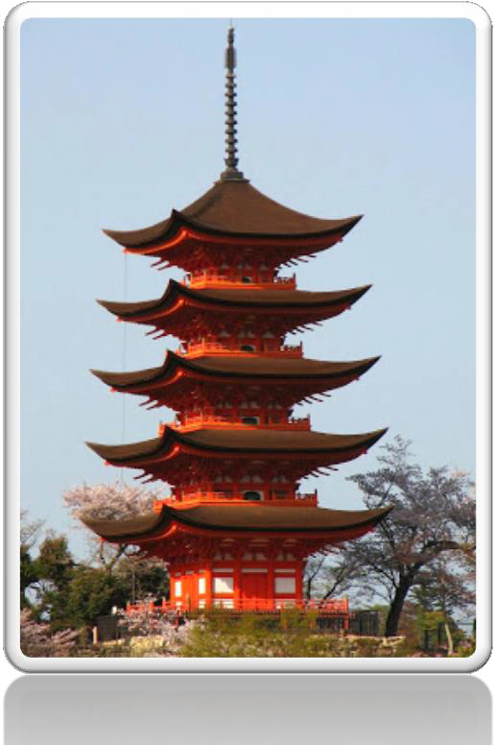
Mimari Tasarım
Eskimolar yani inuitlerde yaşamlarını sürdürmek adına barınma ihtiyacını iglolar (Sıkıştırılmış kardan evler) yaparak karşılamışlardır.
Uzak doğuda genellikle Çin, Japonya ve Vietnamda kule biçimli, her katının kendisine ait bir çatısı bulunan yapılara Pagoda denir.
Pagodalar dini tapınaklardır. Kat sayısı 5-13 kat arasında
değişmektedir. Bu katların, Tanrıların gök katlarını temsil ettiğine
inanılmaktadır.

Slide 8

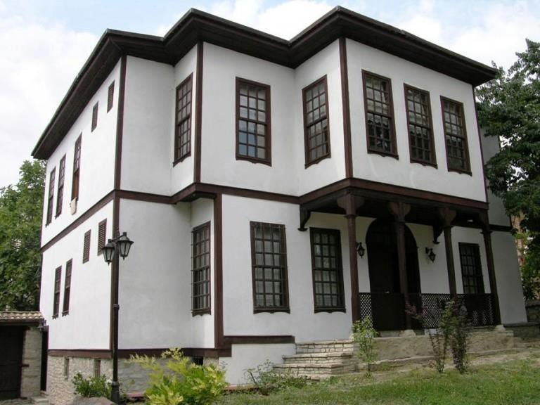

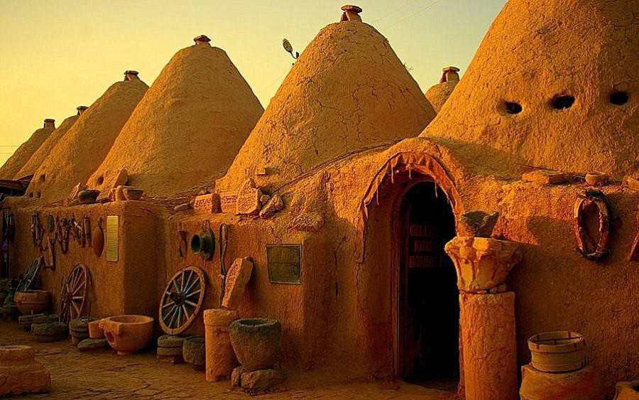
Mimari Tasarım
Safranbolu evlerinin Osmanlı döneminde yumurta akından yapıldığı ve çok uzun süre depreme dayandığı söylenmektedir.
Safranbolu evleri, ahşap çatılı, duvarları ise taş ve kerpiç örgülüdür.
Harran (kubbeli) evleri, bölgenin çöl olmasından ve ağaç malzemenin olmayışından ötürü tuğla kubbe ile örtülmüştür. Bu evlerin en büyük özelliği yazın serin, kışın ise sıcak olmasıdır.

Slide 9
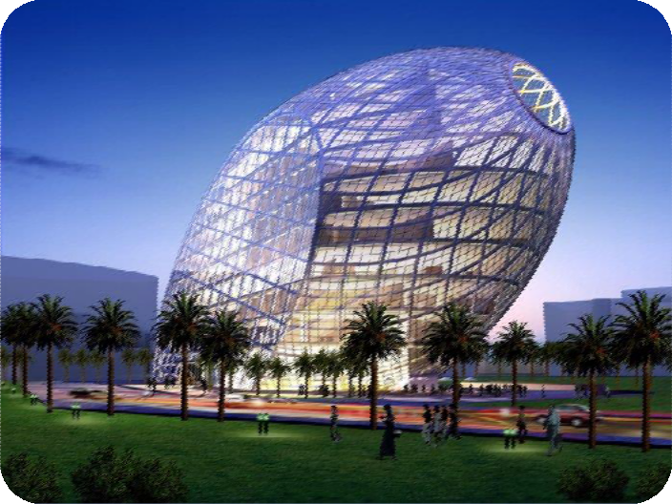
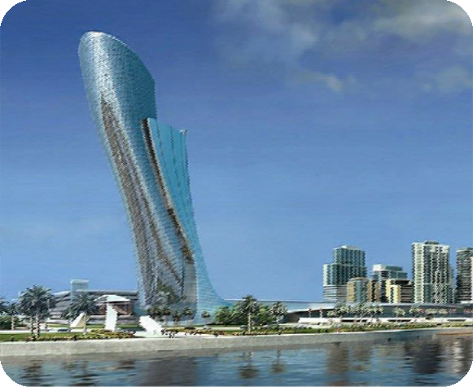
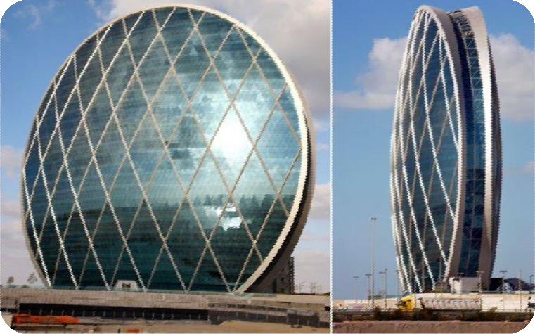


Mimari Tasarım
Özetle Mimari yapılar farklı coğrafi, iklim koşullarına ve kişisel ihtiyaçlara göre farklı tasarımlarda inşa edilmiştir.
Günümüz mimari tasarımları teknolojinin de etkisiyle insanların ihtiyaçları ve şehirleşme göz önüne alınarak farklı tasarımlarla kendini göstermektedir.

Slide 10
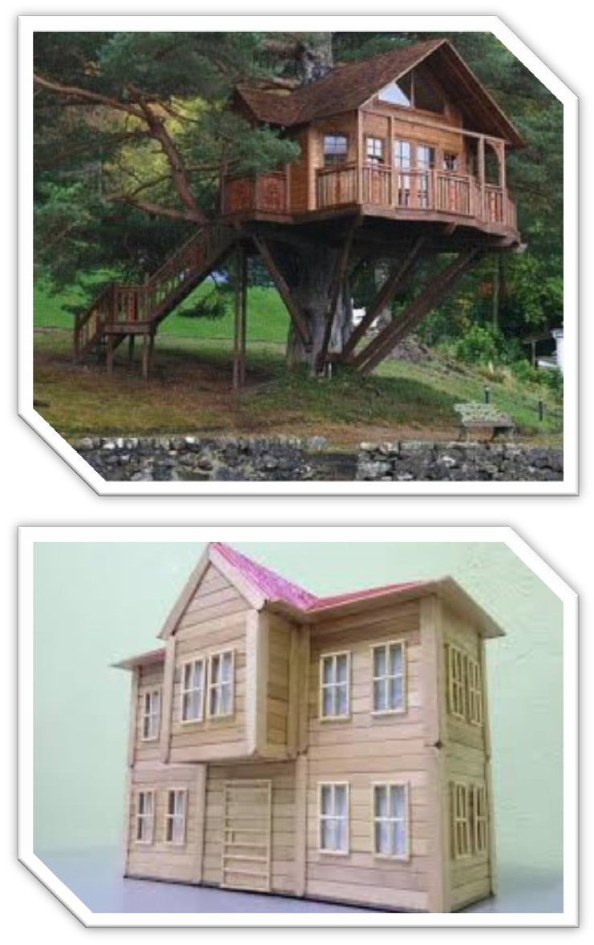
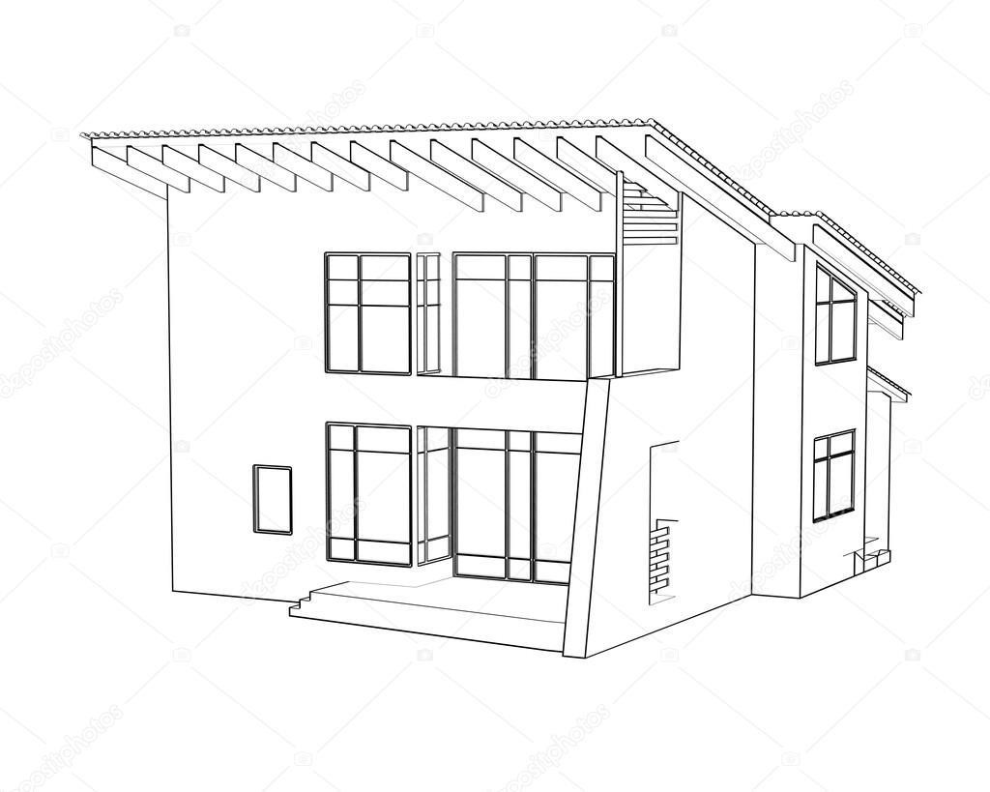
Mimari Tasarım
Şimdi sizde ormanlık bölge, dağlık bölge, çöl, kutup gibi farklı coğrafi/iklim koşullarına ve kişisel ihtiyaçlara uygun bir konut tasarlayınız. Tasarımlar çizim veya maket olabilir.

